Slide 1
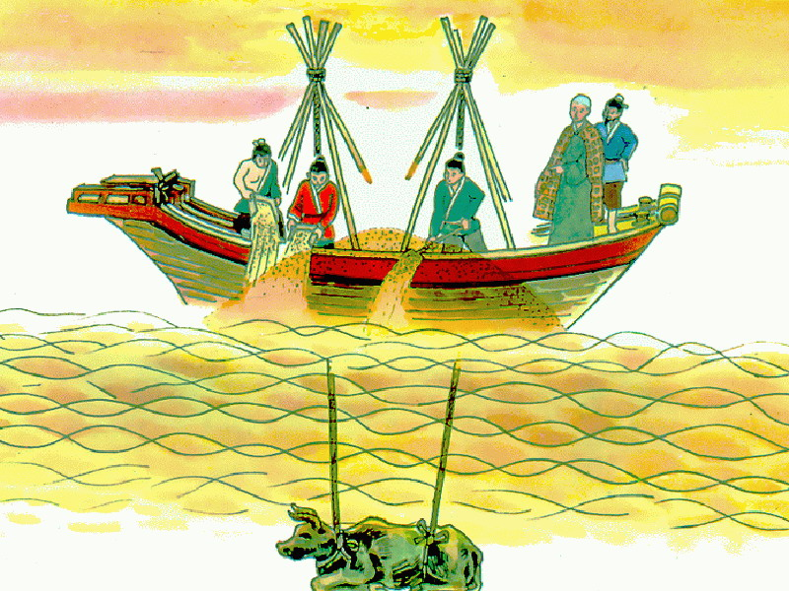
捞铁牛

Slide 2
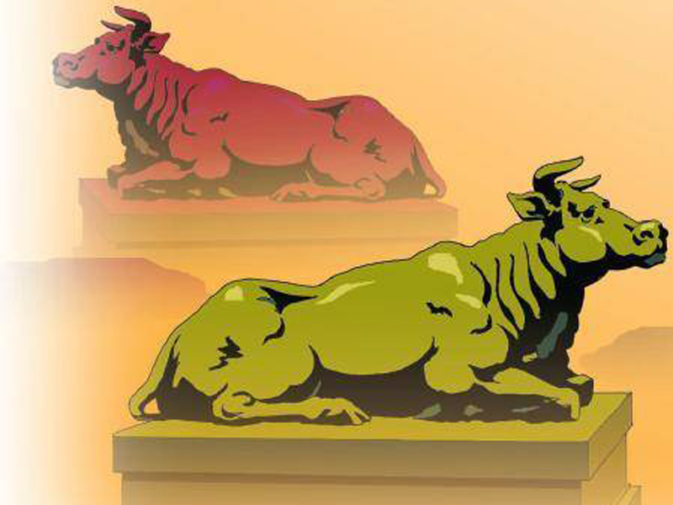

Slide 3


阅读课文，并标记自然段！
画出自己不认识的字和不理解的词

Slide 4

阅读第一自然段
1、捞铁牛这个故事发生在什么时候？什么地方？
2、铁牛被冲走前是做什么用的？
3、为什么强调铁牛是用来栓浮桥的呢？

Slide 5

阅读第二自然段
1、为什么要打捞铁牛？
2、怀丙和尚说：“让我来试试。铁牛是被洪水冲走的，我还叫水把它们送回来”是什么意思？

Slide 6

阅读第三自然段
怀丙捞铁牛都用了哪些东西？
怀丙做了哪些准备工作？找出表示时间先后的词语？
先 潜水找牛
然后 备船装沙
再 栓船搭架
又 栓牛连架
这四个步骤可以颠倒吗?说说你的看法。

Slide 7

阅读四、五自然段
怀丙是怎样打捞铁牛的？
上文提到的沙、船、绳、牛发生了什么变化？
沙 铲到河里
船 慢慢上浮
绳 越绷越紧
牛 一点点上拔

Slide 8

通读全文思考
他捞铁牛借用水的作用了吗？是什么作用？
他开始为什么要往船里装沙子，后来为什么又给沙子铲掉？
如果这件事发生在现在，你会用什么办法捞铁牛？

Slide 9

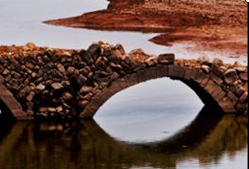

Slide 10
